Slide 1
Les chaînes de caractères

Slide 2
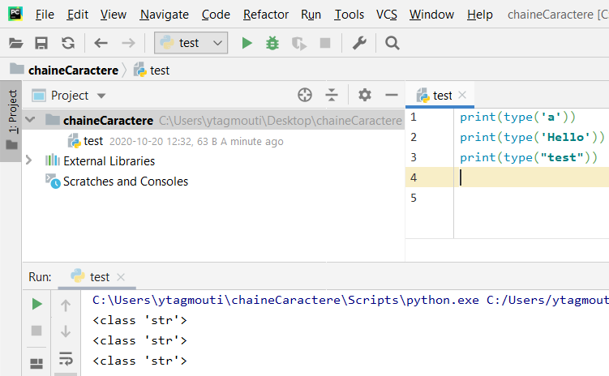
Introduction
le type de donnée chaine caractères est entourée de deux ' ou deux ".

Slide 3
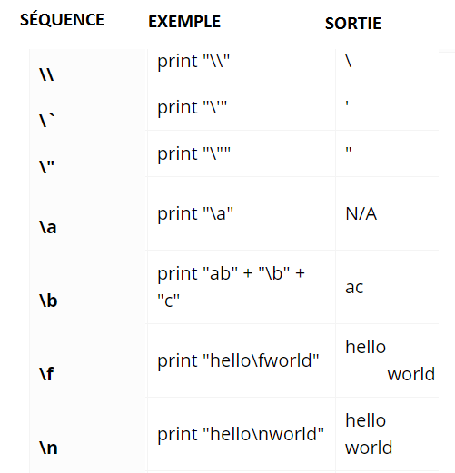
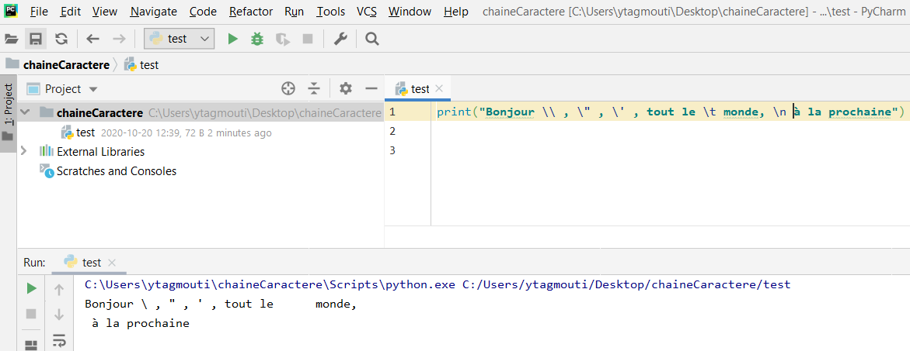
Séquence d’échappement
La séquence d’échappement est une séquence de caractères présente dans un flot de texte et jouant un rôle particulier à l'endroit où elle est présente

Slide 4
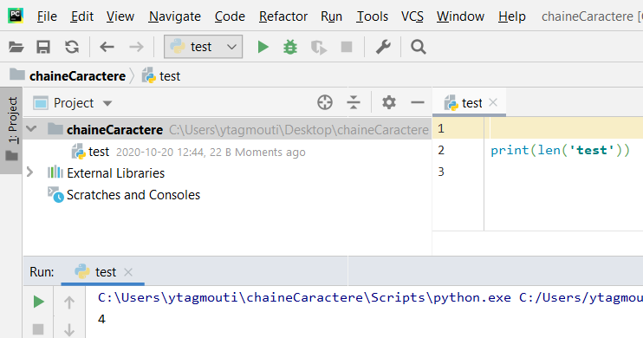
Opérations sur les chaines : longueur d’une chaine
Longueur d’une chaîne de caractères : la méthode len permet de retourner la longueur d’une chaîne de caractères données en paramètre

Slide 5
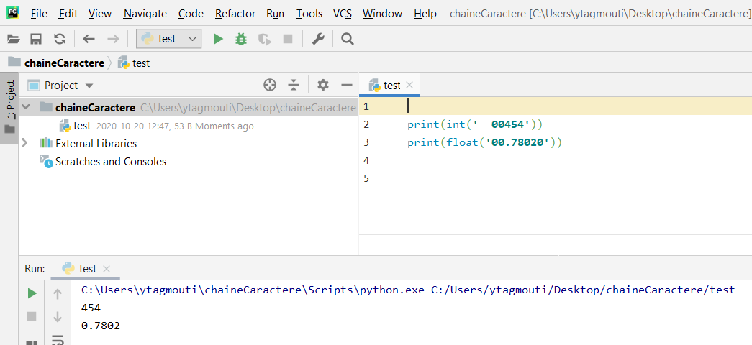
Opérations sur les chaines : conversion de chaines
Conversion d’une chaine en nombre : les types de données int, float, disposent des méthodes du même nom, permettant de convertir les chaines de caractères

Slide 6
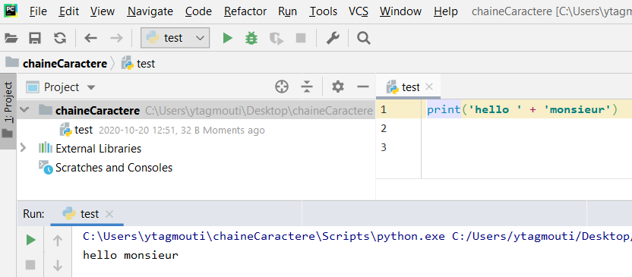
Opérations sur les chaines : concaténation de chaines
L’opérateur + permet la concaténation de deux chaînes de caractères

Slide 7
Opérations sur les chaines : répétition de chaines
Les chaînes peuvent être concaténées avec l’opérateur + et répétées avec l’opérateur * :
m = 'zut ! ' * 4 # répétition print(m)
#affiche zut ! zut ! zut ! zut !

Slide 8
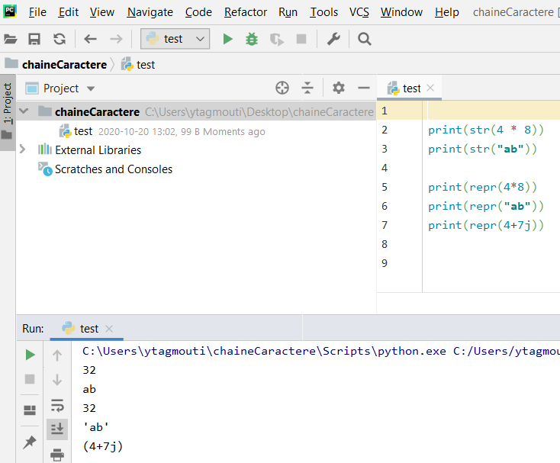
Opérations sur les chaines : Représentation textuelle
La fonction str (lisible)
La fonction repr (non ambigüe)
Différence entre str et repr :
https://www.geeksforgeeks.org/str-vs-repr-in-python/

Slide 9
Opérations sur les chaines : extraction
les chaînes sont des séquences de caractères et les éléments d’une séquence sont toujours indicés à partir de zéro. Pour extraire un caractère d’une chaîne, il suffit d’accoler au nom de la variable qui contient cette chaîne, son indice entre crochets :
Il est souvent utile de pouvoir désigner l’emplacement d’un caractère par rapport à la fin de la chaîne. Pour cela, il suffit d’utiliser des indices négatifs. Ainsi -1 désignera le dernier caractère, -2 l’avant dernier, etc.
nom = 'Cédric' print(nom[1], nom[3], nom[5])
#affiche : é r c
nom = 'Cédric' print(nom[-1], nom[-2], nom[-4], nom[-6])
#affiche c i d C

Slide 10
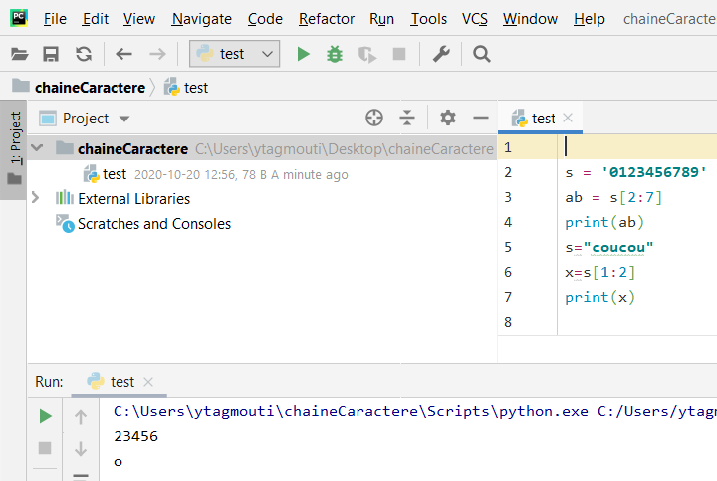
Opérations sur les chaines : extraction
Pour une chaîne s, s[m :n] représente la sous-chaîne contenant les caractères de la position m (inclu) à n (exclu). Il est à noter que les indices commencent à 0.

Slide 11
Opérations sur les chaines : extraction
Les indices de découpage ont des valeurs par défaut : un premier indice non défini est considéré comme zéro, tandis que le second indice omis prend par défaut la taille de la chaîne complète :
Les caractères accentués ne doivent pas faire problème :
ch = "Juliette" print(ch[:3]) # les 3 premiers caractères print(ch[3:]) # tout ce qui suit les 3 premiers caractères
#affiche Jul iette
ch = 'Adélaïde' print(ch[:3], ch[4:8])
#affiche Adé aïde

Slide 12
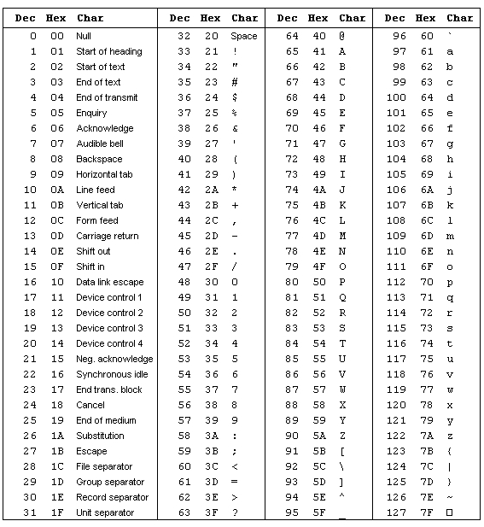
Opérations élémentaires sur les chaînes de caractères
Opérateurs de comparaison:
Vous pouvez comparer des chaînes de caractères en utilisant les opérateurs de comparaison : ==, ! =, >, > =, < et <=
Python compare les codes ASCII des deux premiers éléments, s’ils diffèrent cela détermine le résultat de la comparaison, sinon les deux éléments suivants sont comparés, et ainsi de suite, jusqu’à ce que l’une des deux chaines soit épuisée.
Les fonctions ord et chr permettent de convertir les caractères en leur code ASCII et inversement.

Slide 13
Opérations élémentaires sur les chaînes de caractères
Répétition d’une chaîne de caractère:
Vous pouvez également utiliser l’opérateur de répétition (*) pour concaténer plusieurs copies de la même chaîne.
Opérateurs in et not in
Vous pouvez utiliser opérateurs in et not in pour tester si une chaîne de caractères est incluse dans une autre chaîne de caractères.
1
2
ch = 'Bonjour'
print(ch*4)
1
2
3
ch = 'Bonjour'
print('on' in ch)
print('a' not in ch)

Slide 14
Interaction avec l'utilisateur : la fonction input()
La plupart des scripts élaborés nécessitent à un moment ou l'autre une intervention de l'utilisateur (entrée d'un paramètre, clic de souris sur un bouton, etc.). La méthode la plus simple consiste à employer la fonction intégrée input().
1
2
3
print('Veuillez entrer un nombre positif quelconque : ')
mon_nombre = input()
print('Le nombre entré est:', mon_nombre)
1
2
mon_nombre = input('Veuillez entrer un nombre : ')
print('Le nombre entré est:', mon_nombre)

Slide 15

Interaction avec l'utilisateur : la fonction input()
Remarques importantes :
La fonction input() a un comportement différent entre Python 2 et Python 3. Cette fonction renvoie toujours une chaîne de caractères, qu’importe ce qui est fourni par l’utilisateur. Vous pouvez ensuite convertir cette chaîne en nombre à l'aide de int() ou de float().
Notes:
a = input('Entrez une donnée : ')
type(a)
b = float(a)
type(b)

Slide 16
Opérations avancées sur les chaînes de caractères
La classe str fournit de nombreuses méthodes utiles. Les méthodes suivantes permettent d’effectuer des tests sur les caractères d’une chaîne.
isalnum(): booléenne Renvoie True si les caractères dans cette chaîne sont alphanumériques et il y a au moins un caractère.
isalpha(): booléenne Renvoie True si les caractères dans cette chaîne sont alphabétiques et il y a au moins un caractère.
isdigit(): booléenne Renvoie True si cette chaîne ne contient que des caractères numériques.
isidentifier(): booléenne Renvoie True si cette chaîne est un identifiant de Python.
islower(): booléenne Renvoie True si tous les caractères dans cette chaîne est des lettres minuscules et il y a au moins un caractère.
isupper(): booléenne Renvoie True si tous les caractères dans cette chaîne sont des lettres majuscules et il y a au moins un caractère.
isspace(): booléenne Renvoie True si cette chaîne ne contient que des caractères blancs.

Slide 17
Recherche dans les chaînes de caractères
Vous pouvez rechercher une chaîne dans une autre chaîne en utilisant les méthodes suivantes:
endswith(s1: str): booléenne Renvoie True si la chaîne se termine par la sous-chaîne s1.
startswith(s1: str): booléenne Renvoie True si la chaîne commence par la sous-chaîne s1.
find(s1): int Retourne l’indice le plus bas où s1 commence dans cette chaîne, ou -1 si s1 ne se trouve pas dans cette chaîne.
rfind(s1): int Renvoie l’indice le plus élevé où s1 commence dans cette chaîne, ou -1 si s1 ne se trouve pas dans cette chaîne.
count(s1): int Renvoie le nombre d’occurrences de s1.

Slide 18
Conversion / modification des chaînes de caractères
Vous pouvez faire une copie d’une chaîne en utilisant les méthodes indiquées dans la liste ci-dessous.
capitalize(): Renvoie une copie de cette chaîne avec seulement le premier caractère en majuscule.
lower(): Renvoie une copie de cette chaîne avec toutes les lettres converties en minuscules.
upper(): Renvoie une copie de cette chaîne avec toutes les lettres converties en majuscules.
title(): Renvoie une copie de cette chaîne avec la première lettre en majuscule dans chaque mot.
swapcase(): Renvoie une copie de cette chaîne dans laquelle les lettres minuscules converties en majuscules et les lettres en majuscules converties en minuscules.
replace(old, new): Retourne une nouvelle chaîne qui remplace toutes les occurrences de la chaîne old par la chaîne new.
split(): Sépare une chaîne de caractère en fonction d’un séparateur spécifié en argument et renvoie le résultat dans une liste.

Slide 19
Élimination des espaces blancs
Vous pouvez utiliser les méthodes de la table suivante pour supprimer les caractères d’espacement de l’extrémité gauche, droite, ou les deux d’une chaîne de caractères.
Rappelons que les caractères ” , \t, \f, \v, \r et \n” sont appelés des caractères blancs
lstrip(): Retourne une chaîne avec les caractères blancs en début enlevés.
rstrip(): Retourne une chaîne avec les caractères blancs à droite supprimés.
strip(): Retourne une chaîne sans caractères blancs à gauche et droite.

Slide 20
Parcourir une chaîne de caratère
Une chaîne de caractères étant une séquence, nous pouvons la parcourir à l’aide d’une structure particulière, qui sera vue en détail au chapitre suivant : la boucle.
Particulièrement, la boucle for parcourt la chaîne de caractère élément par élément. Par exemple:
1
2
3
ma_chaine = 'Bonjour'
for c in ma_chaine:
print(c)

Slide 21
Manipulation avancée : composition et formatage
Souvent, il est nécessaire d’afficher la valeur de certaines variables à l’écran. L’une des options à notre disposition est d’utiliser la fonction print().
Nous pouvons également créer une chaîne de caractère qui contient toute l’information à afficher, en utilisant l’opérateur de concaténation, en s’assurant que les variables disposent du bon type de données.
1
2
3
var1, var2 = 42, 7
print('Réponse 1:', var1)
print('Réponse 1:', var1, 'réponse2:', var2)
1
2
3
var = 42
chaine = 'La réponse est : ' + str(var)
print(chaine)

Slide 22
Composition et formatage
Afin d’éviter de devoir convertir les variables en chaîne de caractères avant la composition, Python offre des possibilités de formatage.
%s – chaîne de caractères ou tout autre type ayant une représentation en str
%d – Entiers
%f – Nombres décimaux
%.<nombre de précision>f – Nombres décimaux avec un nombre fixe de chiffres après la virgule.
%x/%X – Entiers avec une représentation hexadécimale (minuscule/majuscule)
1
2
3
nom, age = 'Benjamin', 31
print('Bonjour %s' % nom)
print('%s a %d ans' % (nom, age))
Notes:
Ajouter le formatage basique

Slide 23
Composition et formatage
La fonction format() permet de créer des chaînes de caractères plus facilement, en pouvant spécifier le format des données entrées, sans devoir convertir les variables en chaînes de caractères.
Une alternative consiste à utiliser des f-strings, qui simplifie la syntaxe pour formatter des chaînes de caractères, simplement en ajouter la lettre « f » devant les guillemets.
1
2
3
var1, var2 = 42, 5.43
chaine1 = 'Réponses: {}, {}'.format(var1, var2)
1
2
3
nom, réponse = 'Benjamin', 42
chaine = f'La réponse de {nom} est {réponse}.'
print(chaine)
Notes:
https://www.programiz.com/python-programming/methods/string/format
https://realpython.com/python-f-strings/

